Slide 1
ACCIDENTES QUÍMICOS
INCLUYEN:
  INCENDIOS
  EXPLOSIONES
  FUGAS DE SUSTANCIAS TÓXICAS
PUEDEN PROVOCAR
  INTOXICACIÓN AGUDA.
  LESIÓNES.
  ENFERMEDAD (INTOX. CRÓNICA)
  INVALIDEZ O MUERTE

Slide 2
CLASIFICACIÓN DE LOS ACCIDENTES QUÍMICOS
SEGÚN
  SUSTANCIA QUÍMICA
  FUENTE DE LIBERACIÓN
  EXTENSIÓN DEL ÁREA CONTAMINADA
  NÚMERO DE PERSONAS EXPUESTAS
  VIAS DE EXPOSICIÓN
  CONSECUENCIAS PARA LA SALUD

Slide 3
SUSTANCIA QUÍMICA
ELEMENTOS
  EXISTEN 106
  OXÍGENO, HIDRÓGENO, CLORO
COMPUESTO QUÍMICO O SUSTANCIA QUÍMICA, COMBINACIÓN DE DOS O MAS ELEMENTOS
  DIÓXIDO DE CARBONO
  AMONÍACO

Slide 4
ESTADO FÍSICO DE LAS SUSTANCIAS QUÍMICAS
SÓLIDO
  CIANURO DE SODIO.
LÍQUIDO
  ÁCIDO SULFÚRICO. BENCENO.CLOROFORMO
GASEOSO
  CLORO, AMONÍACO.

Slide 5
SUSTANCIA QUÍMICA
SUSTANCIA QUÍMICA
  PURA, CONTIENE SOLO UN COMPUESTO O ELEMENTO
  MEZCLA, CONTIENE MAS DE UN ELEMENTO O COMPUESTO
NOMBRE COMÚN
FORMULA QUÍMICA
ESTRUCTURA QUÍMICA
NOMBRE COMERCIAL

Slide 6
AGENTE
QUÍMICO
DOSIS
TOXOCINÉTICA:
ABSORCIÓN
DISTRIBUCIÓN
BIO-
TRANFORMACIÓN
ELIMINACIÓN
TOXODINÁMICA:
INTERACCIÓN DEL
AGENTE
QUIMICO-RECEPTOR,
EN EL
ÓRGANO BLANCO
EXPOSICIÓN
INGRESO AL
ORGANISMO
EFECTO

Slide 7
Paracelso, 1493 - 1541
TODA SUSTANCIA ES TÓXICA,
NO HAY NINGUNA QUE NO SEA DEPENDE DE LA DOSIS.

Slide 8
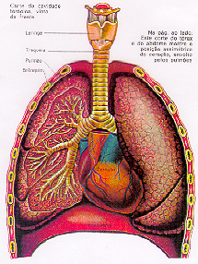
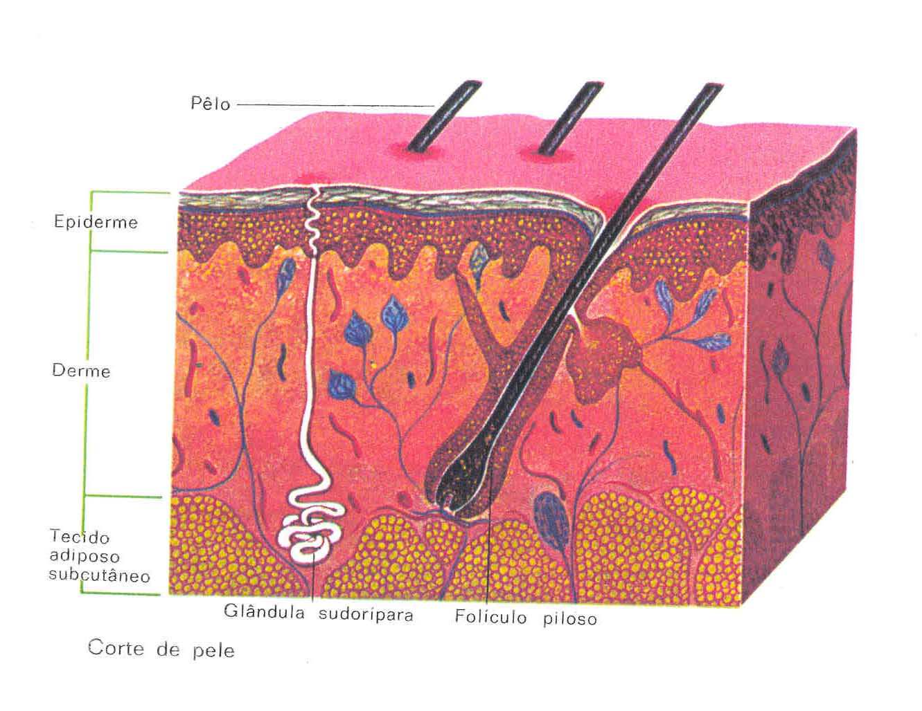
VIAS DE ENTRADA MÁS IMPORTANTES AL ORGANISMO

Slide 9
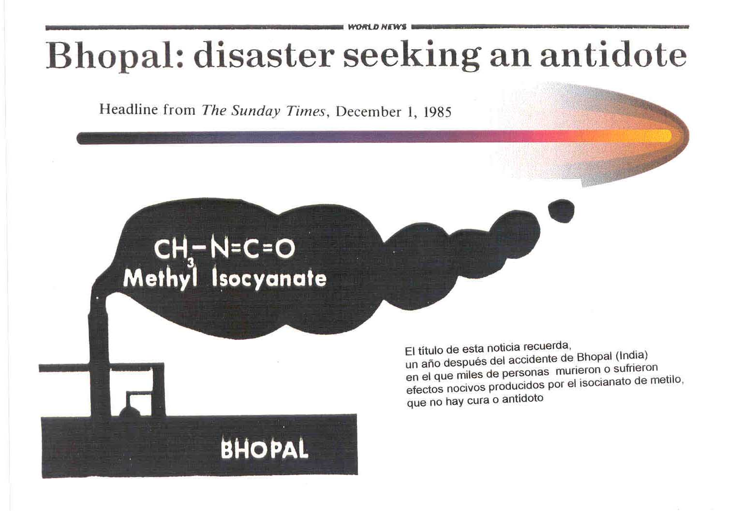
BHOPAL: DESASTRE QUÍMICO CON METIL ISOCIANATO PARA EL QUE NO HUBO ANTIDOTO MILES MURIERON O SUFRIERON EFECTOS
DECIEMBRE 1985

Slide 10
SUSTANCIA QUÍMICA: CLORO
ES UN GAS VERDOSO DE OLOR PICANTE.
LIGERAMENTE SOLUBLE EN AGUA Y ALCALIS.

Slide 11
SUSTANCIA QUÍMICA: CLORO
EXPOSICIÓN OCUPACIONAL
BLANQUEADOR EN LA INDUSTRIA DE LA MADERA.
EN LA MANUFACTURA DE DISOLVENTES, REFRIGERANTES PLAGUICIDAS CLORADOS.
DESINFECTANTE DEL AGUA DE BEBER, DE PISCINAS, DESECHOS, DETERGENTES, ETC.

Slide 12
CLORO
LIMITES DE EXPOSICIÓN
TLV-TWA: VALOR LÍMITE UMBRAL MEDIO PONDERADO EN EL TIEMPO. “TRESHOLD LIMIT VALUE TIME WEIGHTTED AVERAGE”.
TLV-STEL: VALOR LÍMITE UMBRAL DE CORTA DURACIÓN.“TRESHOLD LIMIT VALUE SHORT TERM EXPOSURE LIMIT”.
NIOSH 0,5 ppm PARA UN MUESTREO DE 15 MINUTOS.

Slide 13
CLORO EFECTOS INSALUBRES
LOCALES:
REACCIONA CON LA HUMEDAD DEL CUERPO Y FORMA ACIDOS.
IRRITANTE PARA OJOS, PIEL Y MUCOSAS.
LAS EXPOSICIONES PROLONGADAS PUEDEN DAR LUGAR A CLOR-ACNÉ.
SISTEMICOS:
EN ALTAS CONCENTRACIONES ACTUA COMO ASFIXIANTE.
CAUSA CALAMBRES EN LOS M.M. DE LA LARINGE (SOFOCAMIENTO)
AUMENTA EL GROSOR DE LAS MUCOSAS.

Slide 14
CLORO EFECTOS INSALUBRES
SISTEMICOS (CONT.) :
CAUSA NAUSEAS, VOMITOS, ANSIEDAD Y PERDIDA DE CONOCIMIENTO.
DISNEA, HEMOPTISIS, TOS, OPRESIÓN TORÁCICA.
TRAQUEOBRONQUITIS, EDEMA PULMONAR, NEUMONIA.
MUERTE.

Slide 15
CLORO
VIGILANCIA MEDICA
  EN LOS EXAMENES MÉDICOS PREOCUPACIONALES Y PERÍODICOS PRESTAR ATENCIÓN A LA PIEL, OJOS, DIENTES Y EL ESTADO CARDIO-RESPIRATORIO Y VASCULAR.

Slide 16
CLORO PROTECCIÓN PERSONAL
SIEMPRE QUE EXISTA LA POSIBILIDAD DE EXPOSICION A NIVELES ELEVADOS DE CLORO, EL TRABAJADOR DEBE EMPLEAR MASCARAS ANTIGAS CLORO CON RECUBRIMIENTO TOTAL DE LA CARA, FILTROS ADECUADOS Y/O RESPIRADORES DE LINEA DE AIRE.
VESTIMENTAS QUE CUBRAN TODO EL CUERPO Y GUANTES.

